Slide 1


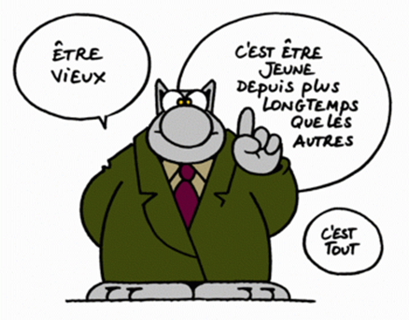
Chirurgie de l’appareil locomoteur
Particularités de la Personne Agée
Pr Jean Paysant, MPR Nancy

Slide 2
La chirurgie TO de l’appareil locomoteur c’est possible à tout âge, mais…
Définir des objectifs réalistes
Considérer les particularités de la personne âgée en général
  le vieillissement normal
  la fragilité
Considérer les particularités de la personne âgée en particulier : polypathologie
« Un homme averti en vaut deux »
Almanach Vermot , édition cévenole, 1875

Slide 3
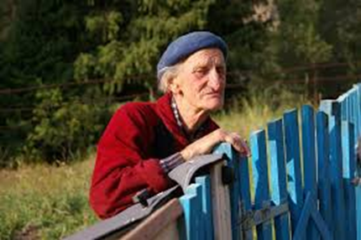
Des objectifs réalistes

Slide 4
capacités motrices
capacités cognitives
capacités psychologiques…
activités à faire
projet de vie…
Individu
Projet
Des objectifs réalistes
adéquation
Environnements
personnel et familial
architectural
économique…

Slide 5
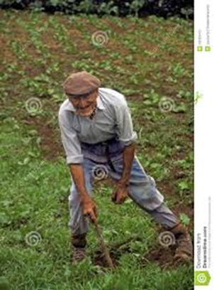
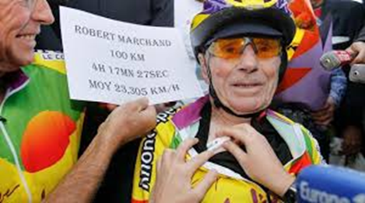
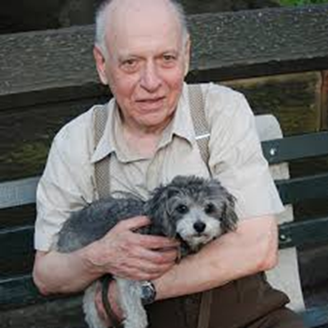
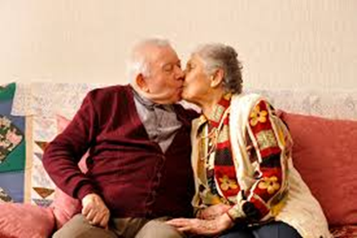
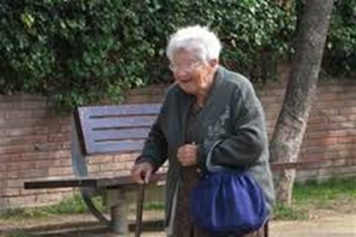
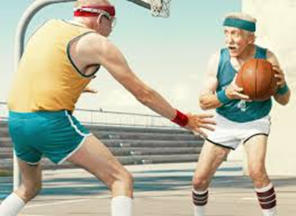
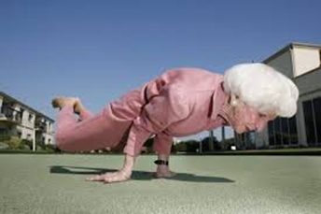
Des objectifs réalistes

Slide 6
le résultat fonctionnel, la satisfaction dépend de la cohérence entre
RESUTATS OBTENUS et ATTENTES
de bonnes indications, une bonne information sur les résultats attendus…
Des objectifs réalistes

Slide 7
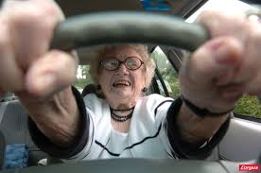
Résultats lésionnels
Résultats fonctionnels
Résultats situationnels
Résultats perceptuels
Des objectifs réalistes
Chez la personne âgée
cerner le niveau global d’activité,
le niveau de participation sociale…
Des attentes raisonnables
en cohérence avec l’état antérieur
pour répondre à un projet de vie réaliste

Slide 8
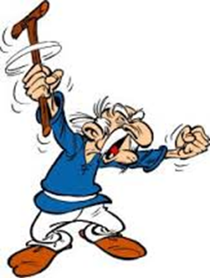

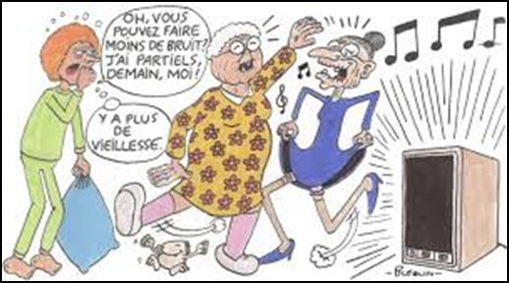
Les particularités de la personne âgée

Slide 9
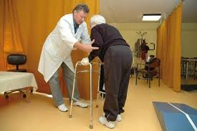
Une boucle sensori-motrice
vieillie…

Slide 10
appareil « locomoteur »
Boucle Sensori-Motrice
Vieillissement des afférences : informations somato-sensorielles
  Capteurs proprioceptifs, récepteurs sensoriels…
Difficultés au traitement de l’information (commande et régulation)
  Capacités motivationnelles, planification…
  Capacités cognitives, capacités attentionnelles…
Vieillissement des efférences : effecteurs moteurs
  Raideur articulaire, rétractions musculotendineuses, amyotrophie, force, endurance…

Slide 11
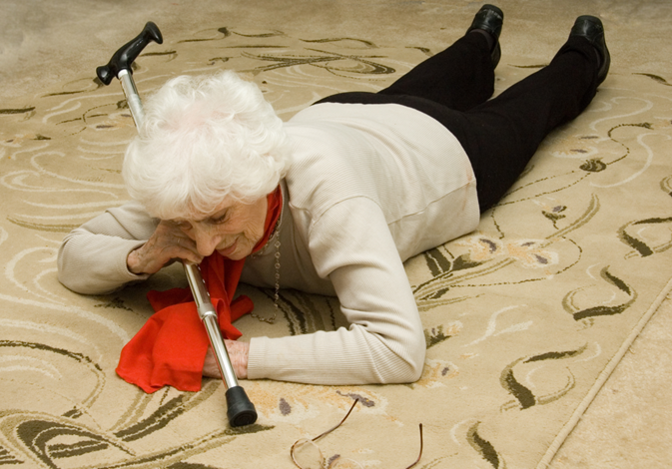
Fréquente réduction de l’adaptabilité « perte de plasticité », « fragilité »
Capacité de réactions adaptées aux changements
  Périphérique : boucle proprioceptive (récepteurs et effecteurs)
  Centrale : inititiative, programmation, traitement des informations (espaces, verticalité…), capacités attentionnelles, état thymique
Réactions motrices mais aussi psycho-comportementales
Les particularités de la personne âgée

Slide 12

La fragilité

Slide 13

La fragilité correspond à la perte des réserves adaptatives due au vieillissement et aux maladies chroniques
L’état de fragilité permanent (mais parfois masqué) expose au risque de pathologies en cascade.
La fragilité de la personne âgée

Slide 14
Décompensations en série
Situations à risque connues
  grand âge, poly-pathologie, poly-médication, dépendance psychique et physique.
Facteurs prépondérants
  intensité du stress initial (hospitalisation en milieu chirurgical notamment)
  non-qualité de l'environnement (insuffisance de formation des soignants, iatrogénie)
La fragilité de la personne âgée
Commencez par changer en vous ce que vous voulez changer autour de vous.
Gandhi

Slide 15
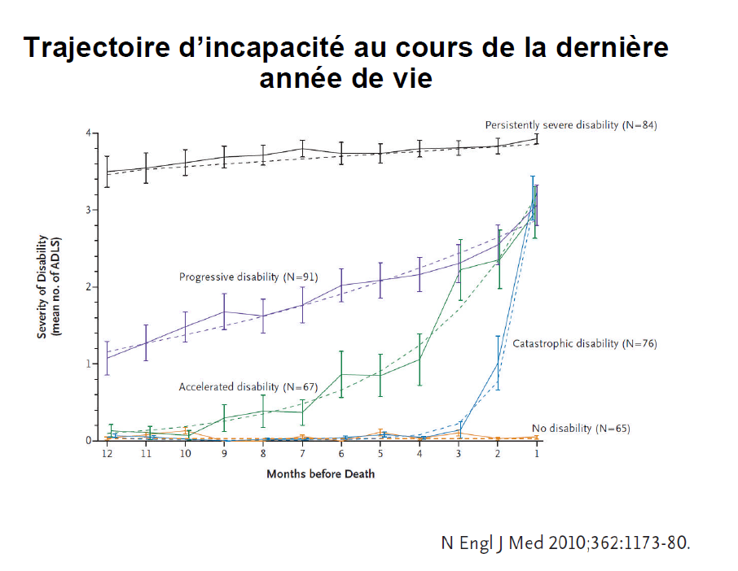

Slide 16
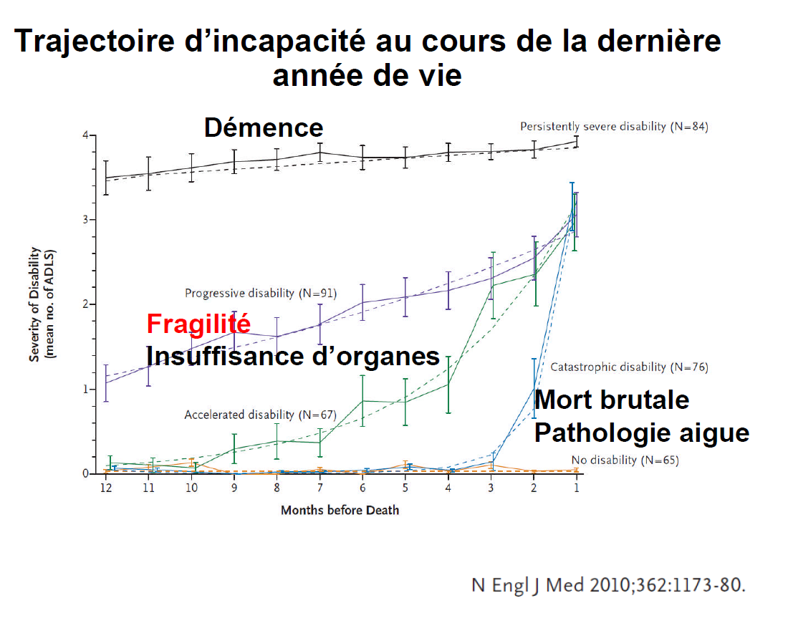

Slide 17

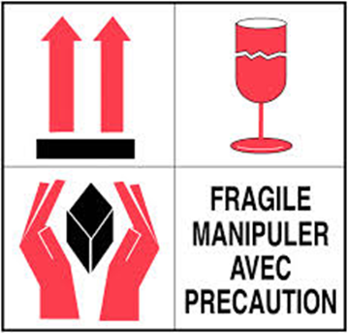
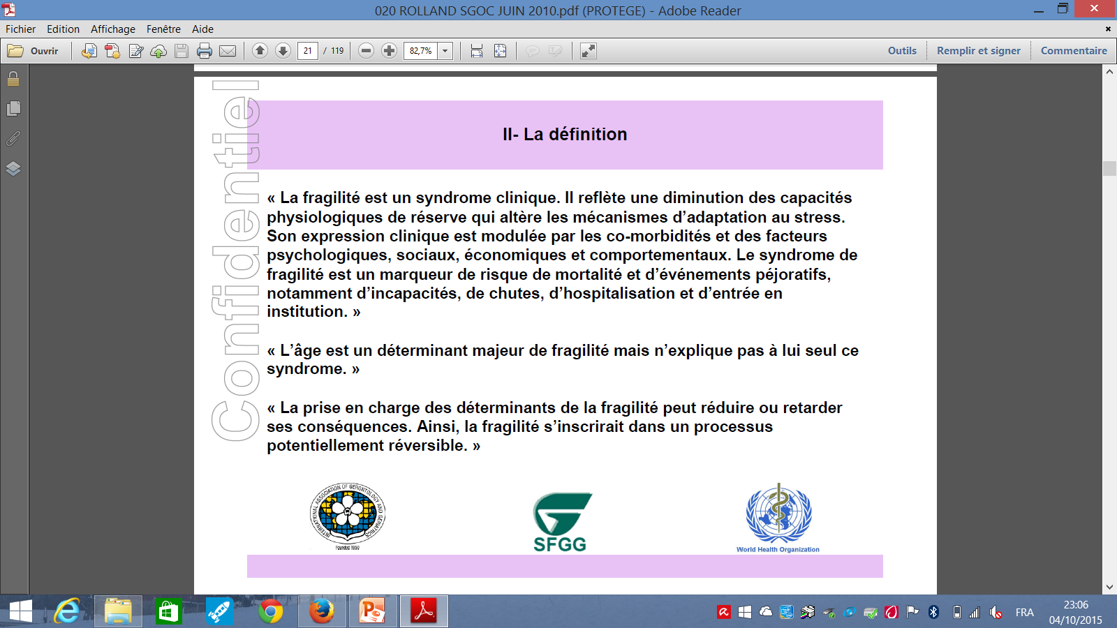
Concept de Fragilité : définition

Slide 18
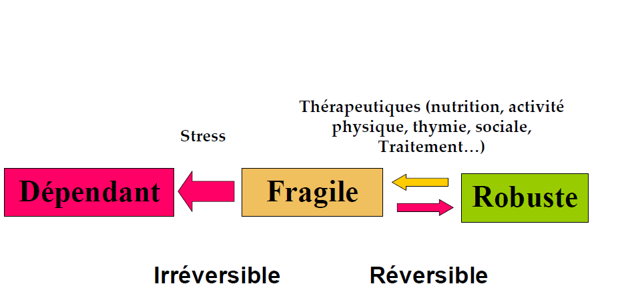
Stress chirurgical
(± contexte traumatique)
?
La science des projets consiste à prévenir les difficultés de l'exécution
Vauvenargues

Slide 19
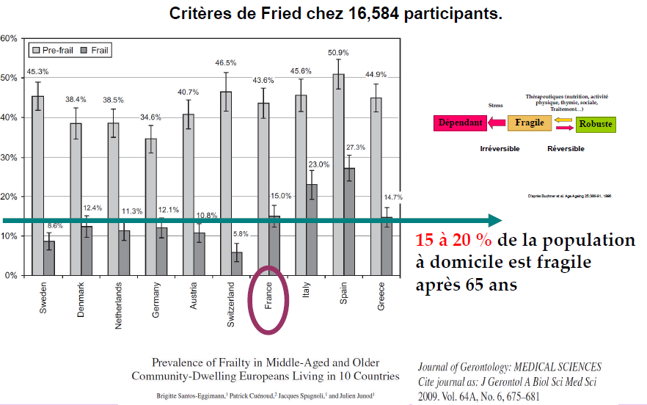
Prévalence du phénotype fragile

Slide 20
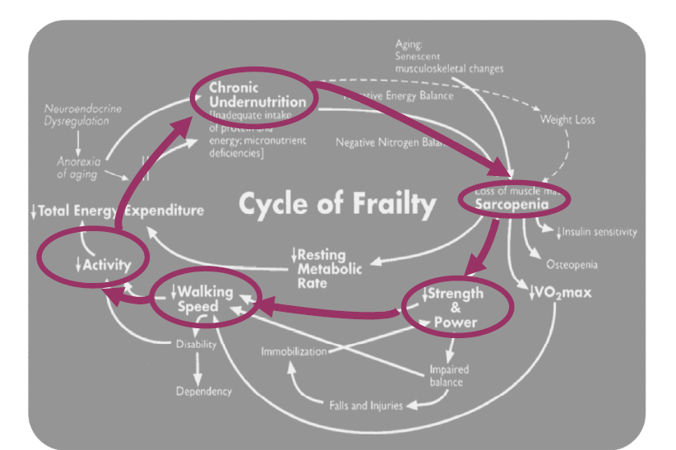
1. Comment évaluer la fragilité ?
Fried and Walston, 1998

Slide 21
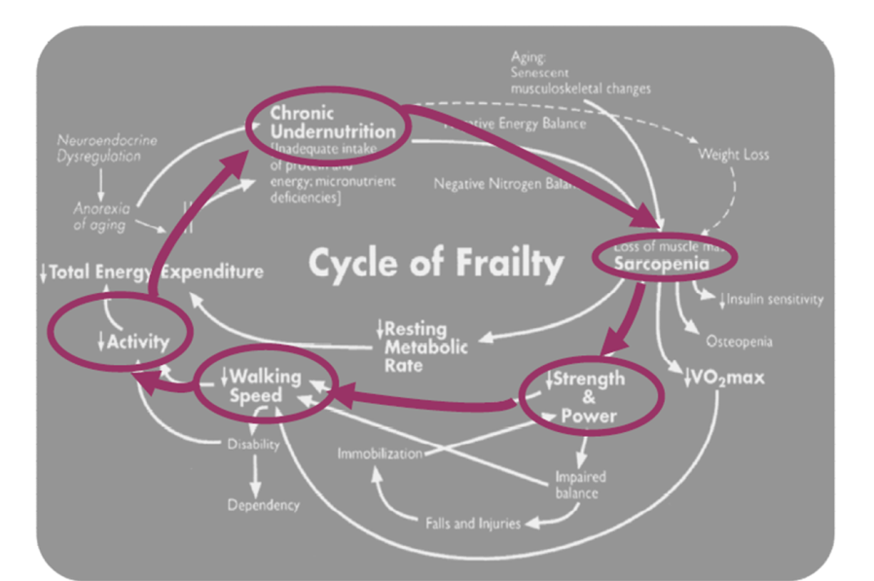
Quatre paramètres de l’évaluation gérontologique permettent de dépister l’état de fragilité
la fonction musculaire
les aptitudes psychomotrices
la capacité aérobie
l’état nutritionnel
les fonctions cognitives

Slide 22
Évaluation complète
1. Les capacités fonctionnelles pour réaliser les actes de la vie quotidienne (ADL) sont évaluées avec l’échelle ADL et les activités instrumentales de la vie quotidienne (IADL) avec l’échelle des IADL
2. La réduction de la force musculaire peut être appréciée par l’instabilité ou les chutes à répétition
3. L’altération des fonctions supérieures, les troubles thymiques, les désafférentations sensorielles, provoquent une dégradation du lien et des relations sociales. Par exemple les troubles cognitifs sont évalués par des échelles comme le Mini Mental Statu (MMS) et les signes de dépression avec la Geriatric Depression Scale (GDS)
4. Le statut nutritionnel est essentiel à prendre en compte car en l’absence de réserves nutritionnelles lors d’un stress, le SA ne pourra faire face et adapter la réponse à l’agression. Si des pathologies chroniques affectent le SA celles-ci décompenseront plus rapidement et plus massivement. Le Mini Nutritional Assessment (MNA), une perte de poids récente, un état de maigreur ou un taux d’albumine bas mesurent l’état nutritionnel

Slide 23
Comment évaluer la fragilité ?
À partir de l’Evaluation Gériatrique Standardisée
Comporte des évaluations clinique, biologique, environnementales……
Constitue un outil pronostic (incapacité, institutionnalisation, décès…)
Long !! C’est l’affaire des équipes de gériatrie

Slide 24
Comment évaluer la fragilité ?
Parmi les facteurs de EGS, place centrale de la fonction motrice
  Performances d’équilibre
  Performances de marche
Le Short Performance Physical Battery (SPPB)
  besoin d’examen…
  Faisable et utile en pré-opératoire
  Peu applicable en consultation chir ou anesthésique. Médecin Généraliste? Kiné pré-op?

Slide 25
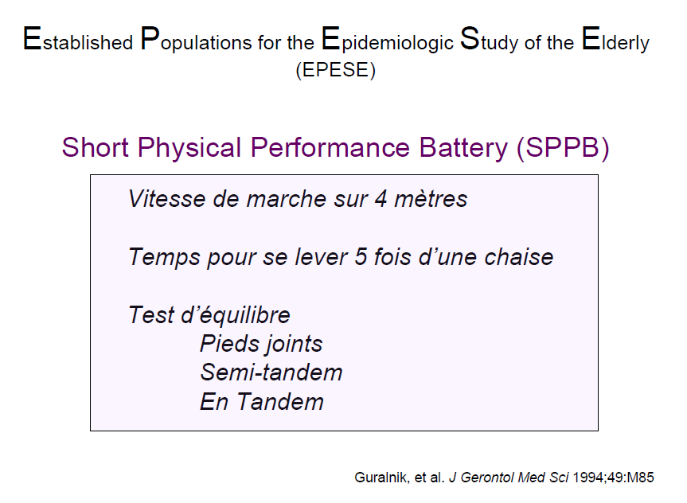

Slide 26
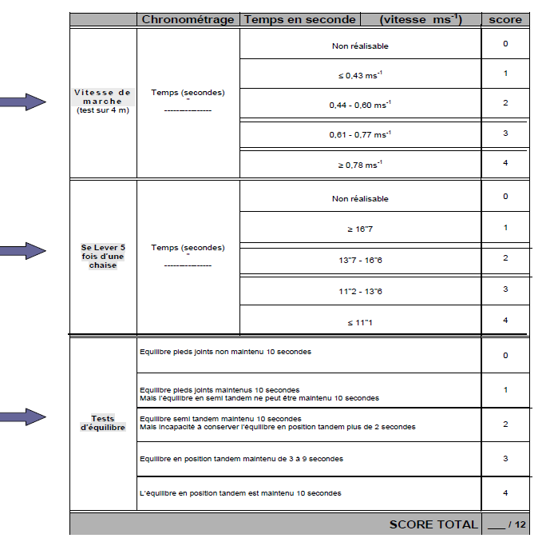
Seuil ≤ 8

Slide 27
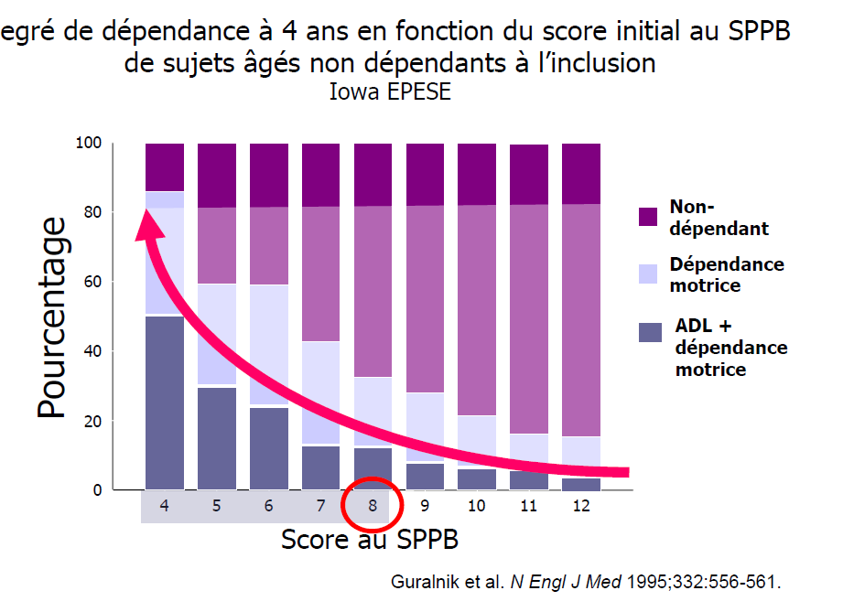
D

Slide 28
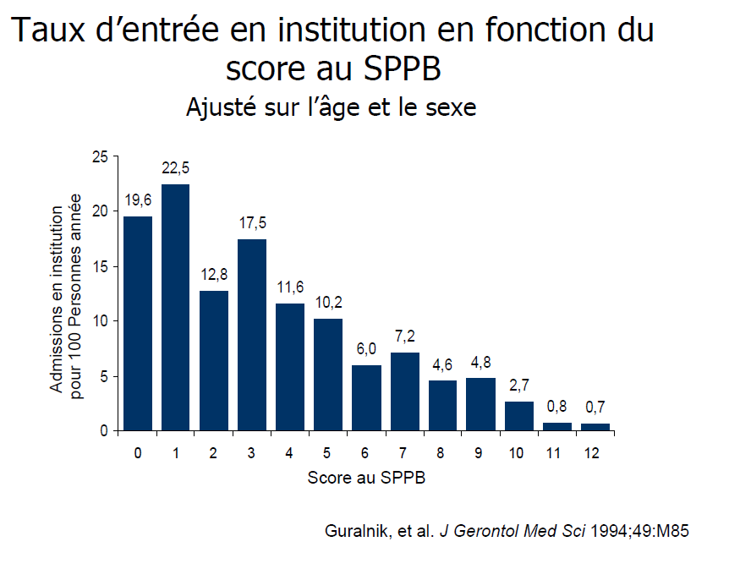

Slide 29
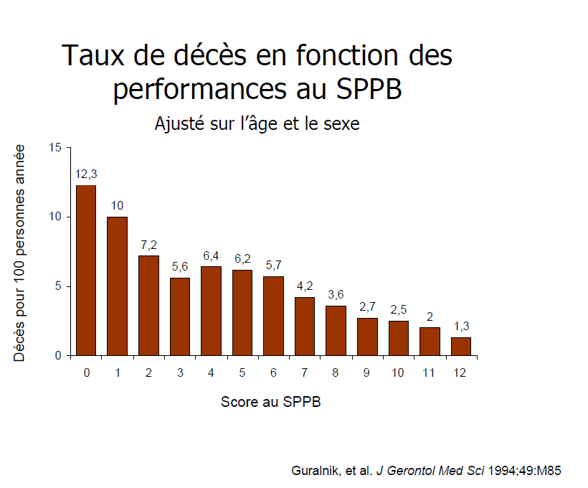

Slide 30

La fragilité de la personne âgée quelle place du chirurgien et de son équipe ?
Connaître ?
Dépister ?
Orienter ?
Ignorer ?
Evaluer ?
Traiter ?

Slide 31
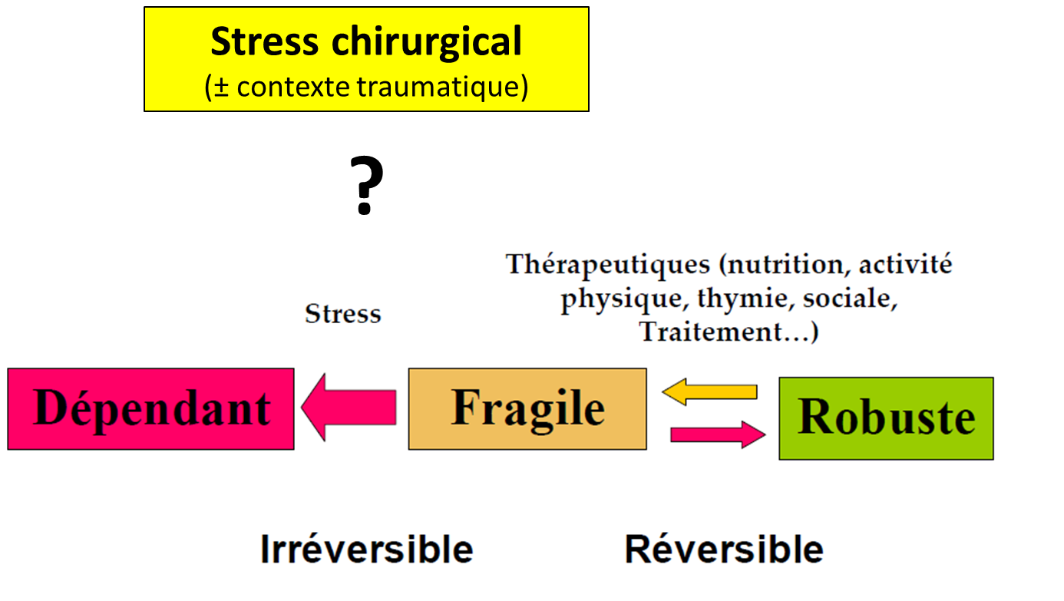
Soyons raisonnables !
Seulement dépister/alerter

Slide 32
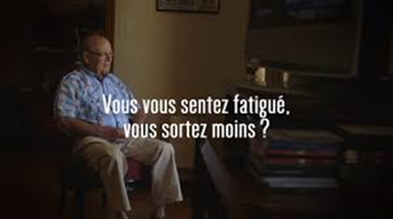
2. Comment dépister la fragilité ?

Slide 33
Échelle de dépistage SEGA
Schoevaerdts La Revue de Gériatrie 2004 29, 169-78
Score corrélé aux index complexes pronostics
Utilisation facile
  Hétéro-évaluation
  Sans examen
  5 à 10 min maxi
Fait pour les services d’Urgences (et de chirurgie)

Slide 34
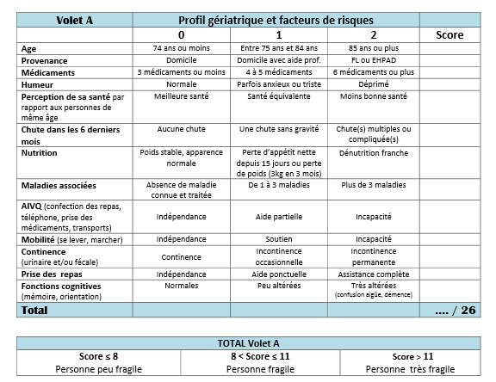

Slide 35
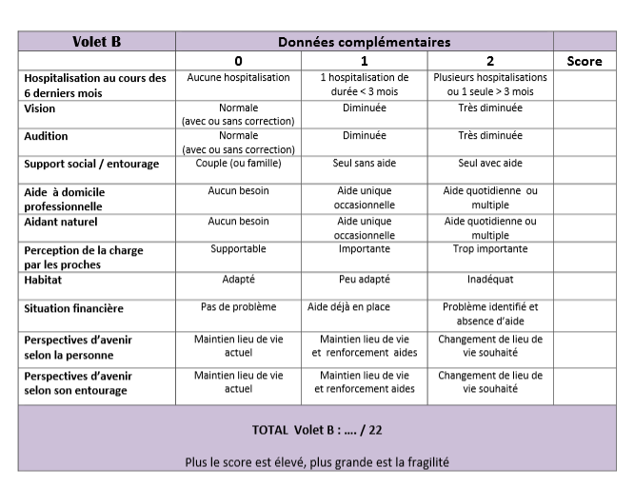

Slide 36
3. Pourquoi dépister la fragilité ?
Mobiliser les compétences de gériatrie ou MG
Intervention d’une Unité Mobile de Gériatrie?
Expérience du CHU de Clermont Ferrand
  100 patients de chir orthop et chir dig
  Rando avec/sans grille de depistage SEGA dans 48H
  Intervention UMG si SEGA>12 et ALD dans 2 groupes
  DMS : groupe Sega 16j, groupe classique 25j
  Délai intervention UMG : groupe Sega 3j, groupe classique 13j

Slide 37
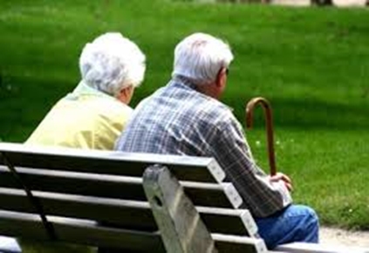

Slide 39
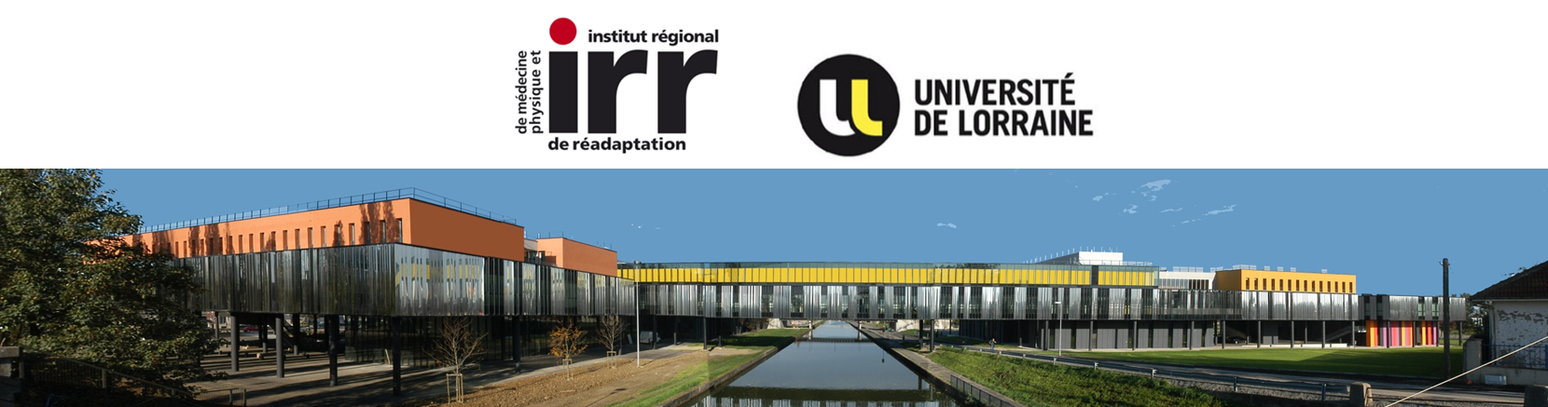
Conduite à Tenir Pratique lors prise en charge chirurgicale de la personne âgée

Slide 40
1. Ce qu’il y a à faire
Situer la personne sur le continuum
  Robuste / fragile / dépendant
  Niveau de réserve pour réagir à un stress
  « âge physiologique »
Guetter la survenue de trois complications
  Rétention Aigue Urine / Vessie claquée
  Risque d’escarre
  Syndrome confusionnel
Mener une rééducation adaptée à la personne âgée
Commencez par changer en vous ce que vous voulez changer autour de vous.
Gandhi

Slide 41
Stress chirurgical
(± contexte traumatique)
?
La science des projets consiste à prévenir les difficultés de l'exécution
Vauvenargues

Slide 42
Échelle de dépistage SEGA
Schoevaerdts La Revue de Gériatrie 2004 29, 169-78
Score corrélé aux index complexes pronostics
Utilisation facile
  Hétéro-évaluation
  Sans examen
  5 à 10 min maxi
Fait pour les services d’Urgences (et de chirurgie)

Slide 44
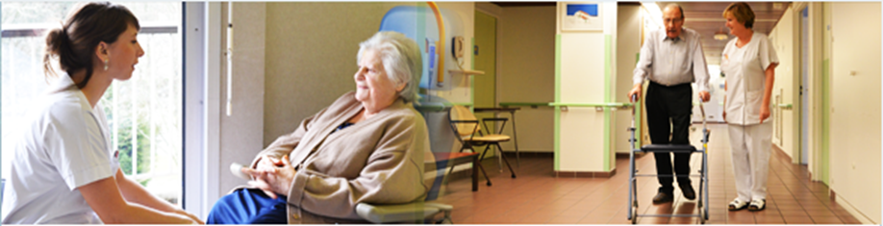
La rééducation de la personne âgée…
est essentiellement fonctionnelle / analytique
doit toujours être contextualisée aux besoins et aux environnements
utilise et valorise les suppléances sensorielles
(entrées visuelles, vestibulaires, proprioceptives…)
utilise des aides de marche et petites aides techniques au domicile

Slide 45

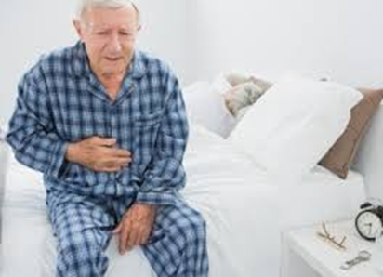
Rétention
Aigue d’Urine
Physiopathologie et prévention
  Constipation, fécalome (alimentation, hydratation, etc…)
  Iatrogénie (résidus anesthésiques, anticholinergiques : psychotropes de confort, antalgiques centraux, Acupan, brochodilat beta2M, antihistaminiques, inhibiteurs calciques…)
  Pathologie pré-existantes rétentionnelles
Diagnostic et CAT
  Signes d’appel de la rétention aigue d’urine chez le sujet agé : DTS, agitation, (Douleur sus-pubienne, globe)

Slide 46
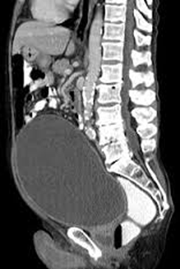
Diagnostic et CAT
  Signes d’appel de la rétention aigue d’urine chez le sujet agé : DTS, agitation, (Douleur sus-pubienne, globe)
  Le sondage évacuateur d’urgence +++
  Place du bladderscan : recherche d’un résidu (stase, hypercalciurie, infection, lithiase)
Conséquences
  vessie claquée +++
  Risque IRA ,
  Sd de levée d’obstacle avec polyurie
  osmotique (déshydratation+++)

Slide 47
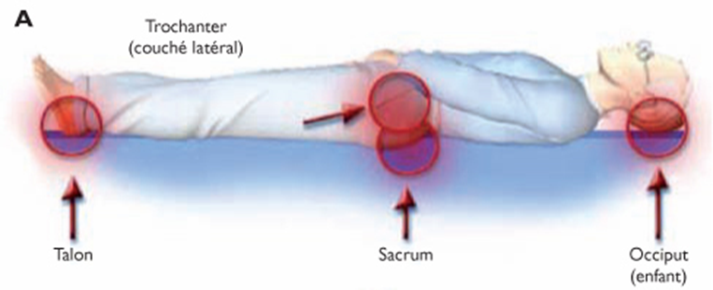
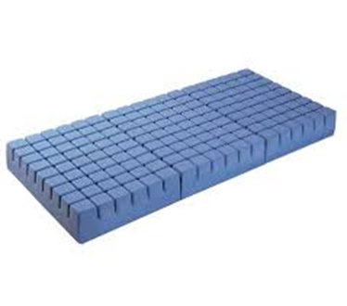
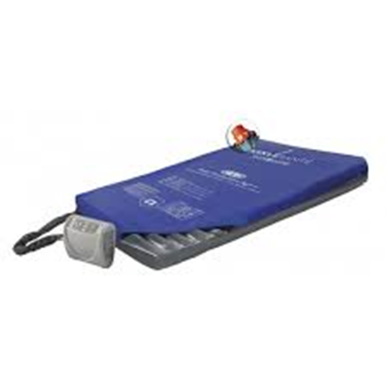
Escarre
Physiopathologie et facteurs de risque
  faible mobilité, trouble de la sensibilité, troubles de hydratation et nutritionnels (maigreur et obésité), facteurs pré-existants locaux ou généraux
Prévention
  Choix des supports, vigilance/confort, hygiène cutanée, hydratation/nutrition, mobilisation active précoce,

Slide 48
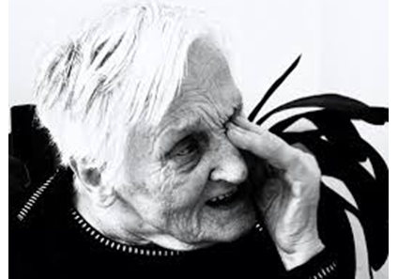
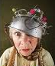
Syndrome Confusionnel
Diagnostic
CAT
  Bien connaitre ses malades à l’entrée +++
  Savoir détecter un élément nouveau (confusion) sur troubles cognitifs pré-existants
  tenir compte de l’avis de l’entourage
Biologie, diurèse « forcée », réduire médicaments

Slide 49
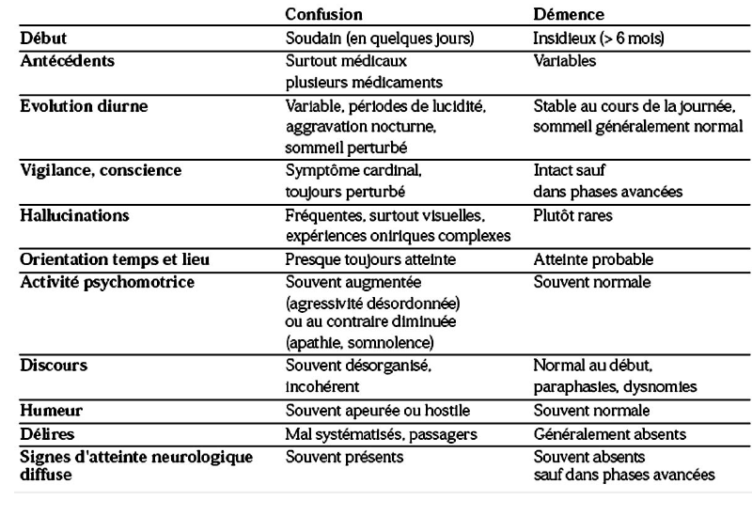

Slide 50
2. Ce qu’il faudrait faire faire
Stade pré-opératoire si possible
  Bilan d’évaluation de la fragilité
  pour être averti et vigilant lors séjour chirurgical
Stade post-opératoire le plus souvent
  Bilans diagnostics et thérapeutiques ALD
    Bilan des chutes
    Bilan de l’ostéoporose
    Bilan cognitif et émotionnel
  pour améliorer l’état de santé de la personne âgée

Slide 51
En conclusion, en milieu chirurgical les règles simples pour le sujet âgé
Utiliser des supports adaptés
Surveiller hydratation et apports nutritionnels suffisants,
Mobiliser le patient,
Réduire la prescription aux médicaments indispensables,
Maintenir l’utilisation maximale des capacités restantes (motrices, attentionnelles, organisationnelles, émotionnelles…)

Slide 52

